Slide 1
C-3 選手の3次元位置を追跡する バレーボール分析支援システム
制御工学研究室 佐野裕馬
指導教員 外山茂浩

Slide 2
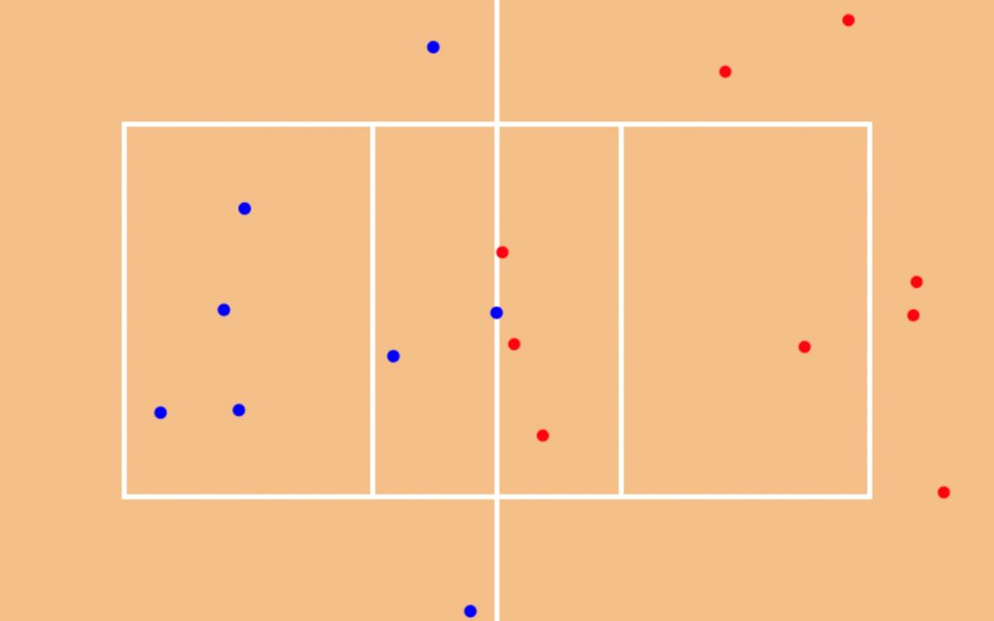
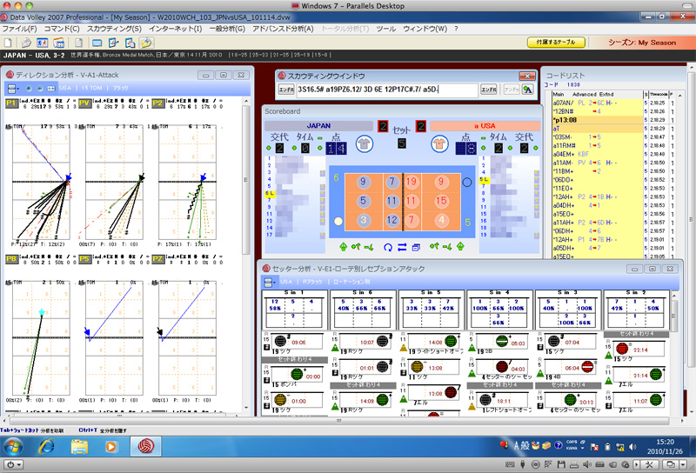
研究背景
データバレー
先行研究
課題
選手の足が地面についてる場合
選手の平面位置をカメラ1台で推定可能
1. 複雑な入力コマンド
例：15S.14#K1a26P4.17
2. 主観による選手位置の決定
選手が跳躍している場合に推定できない

Slide 3
研究目的・内容
複数台のカメラを用いて選手の3次元位置を追跡
①複数台のカメラでコートの撮影
➁カメラキャリブレーション
③AlphaPoseによる選手の姿勢推定
④映像間の選手の対応付け
⑤選手の3次元位置推定

Slide 4
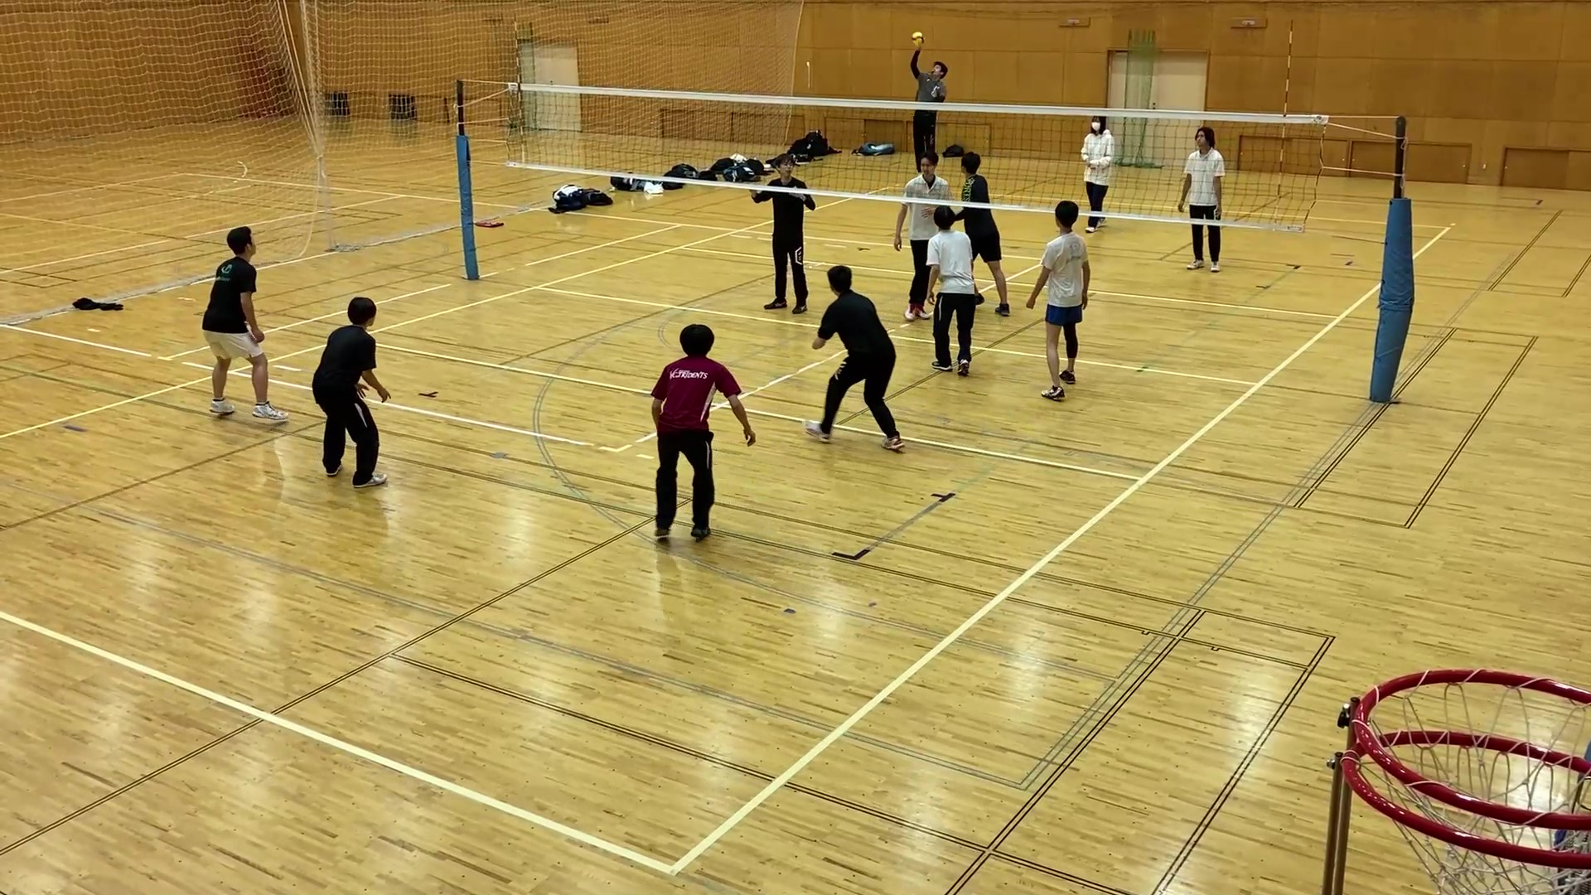
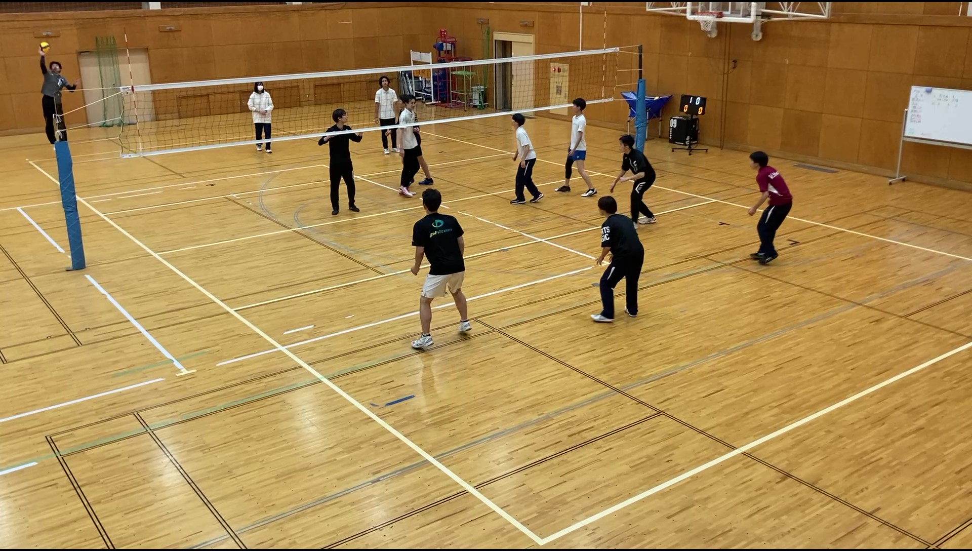
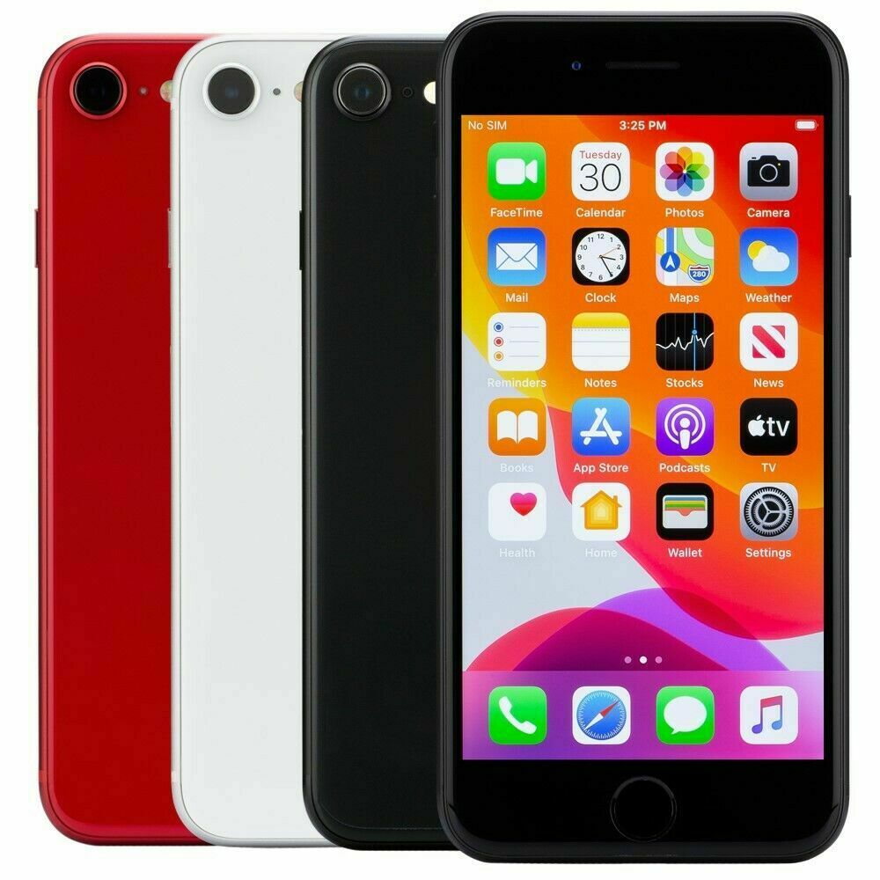
コートの撮影
カメラ1
カメラ2
動画撮影
・1080×1920 pixel
・30FPS
・複数台のカメラで同時撮影
・撮影中はカメラを動かさない
使用端末：iPhone SE

Slide 5
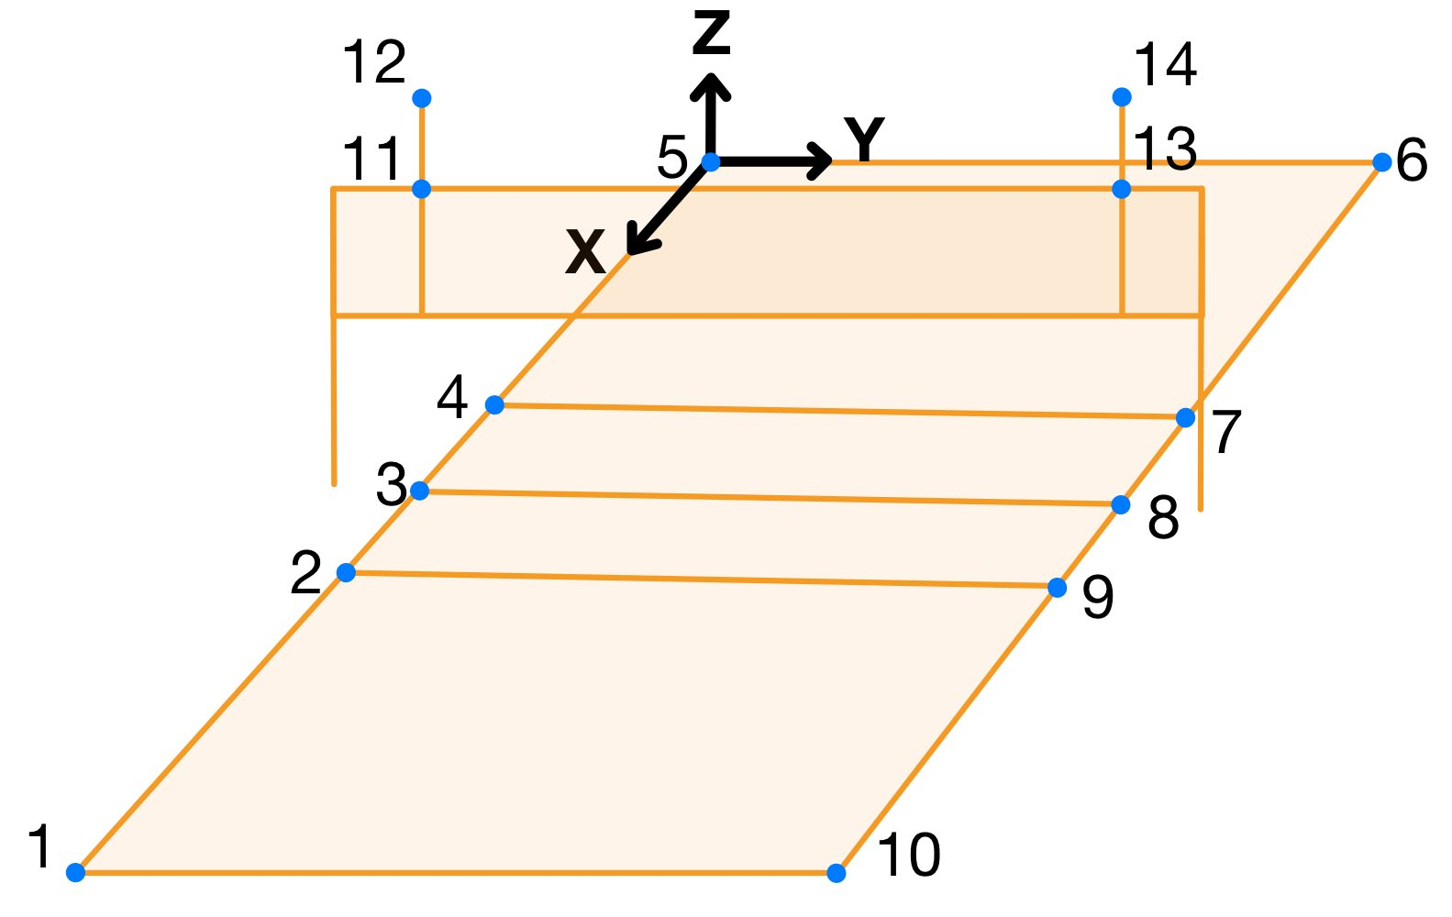
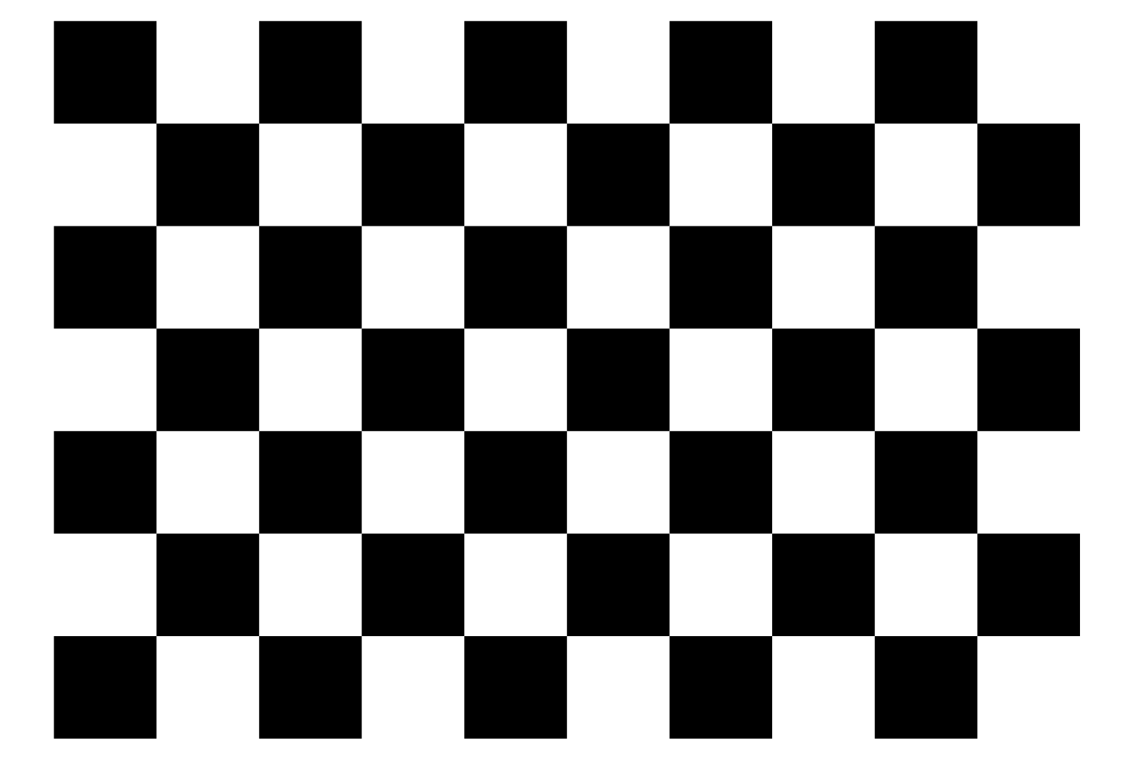
カメラキャリブレーション
カメラ内部パラメータ
カメラ外部パラメータ
・焦点距離
・光学的中心
・カメラ位置
・カメラ姿勢
キャリブレーションパターン
（既知の平面パターン）
バレーボールコートの既知点

Slide 6
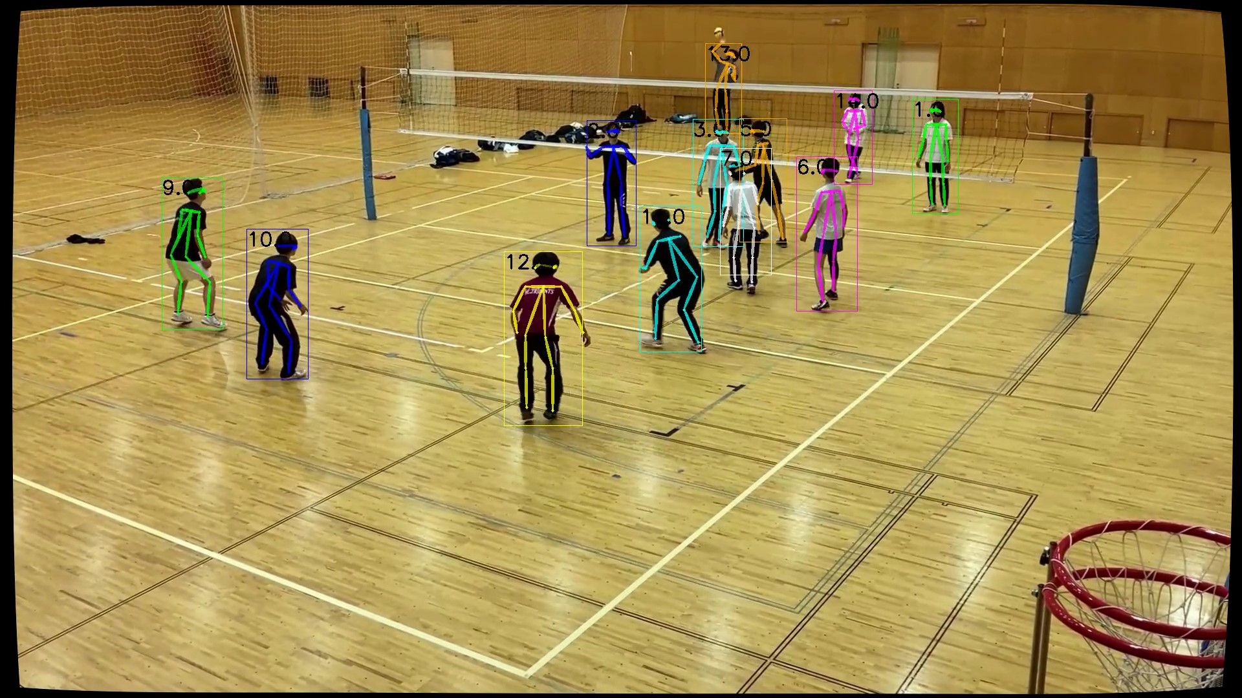
AlphaPoseによる選手の姿勢推定
・選手のID振り分け
・選手の腰の位置を取得
（選手位置は選手の腰の位置に設定）

Slide 7
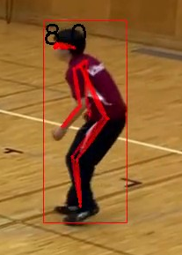
映像間の選手の対応付け（手動）
映像ごとに選手IDが異なる
カメラ１： １２
カメラ２： ８
同じ選手
映像の初めのフレームにおいて
目視によって同じ選手を対応付ける

Slide 8

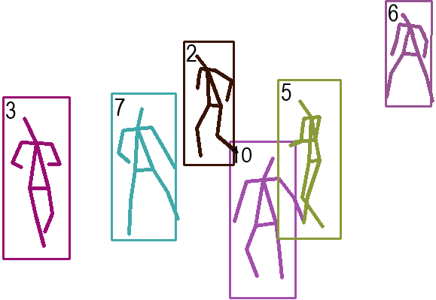
選手の3次元位置推定
選手位置の推定
カメラ座標系
仮想画像平面
(w, h)
ある選手を通る直線を各映像で
選んだときのそれらの直線の最近点
Y
焦点距離
f
Z
O
X
腰の画像座標
(x, y)
カメラから選手の腰に向かうベクトル
V = (x – w/2, y – h/2, f )
カメラ座標系はカメラごとに存在
→それぞれの直線の座標系が異なる

Slide 9
選手の3次元位置推定
カメラ座標系
実空間座標系
Y₂
Y₁
Z₂
O₂
t₁
t₂
O₁
Z₁
X₁
Z
Y
O
X
カメラ座標系はカメラごとに存在
→それぞれの直線の座標系が異なる
それぞれの直線が同じ座標系に存在
→直線の最近点を計算可能

Slide 10
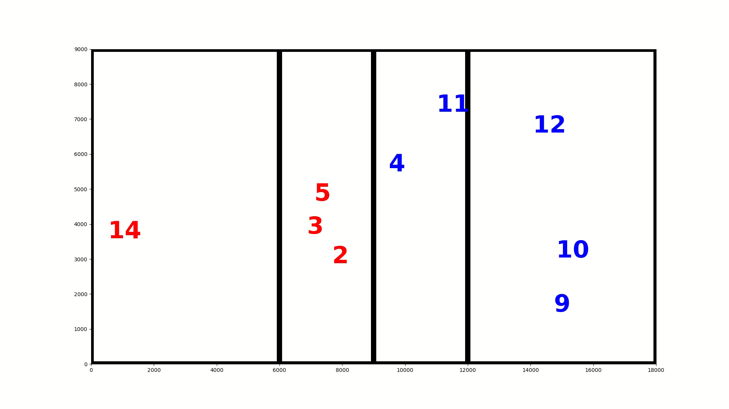
選手位置の推定結果(手動)
選手位置をおおむね推定できた
新たな課題
・時間経過で選手の交差が起こり、選手位置を推定できなくなる

Slide 11
研究の流れ
複数台のカメラを用いて選手の3次元位置を追跡
①複数台のカメラでコートの撮影
➁カメラキャリブレーション
③AlphaPoseによる選手の姿勢推定
④映像間の選手の対応付け（自動）
⑤選手の3次元位置推定

Slide 12
映像間の選手の対応付け(自動)
映像ごとに直線を選ぶ全ての組み合わせを考える
（映像の全フレーム）
カメラ1
カメラ2
同じ選手を通る直線の距離は近い
→直線間の距離が短い組から順に対応付ける

Slide 13
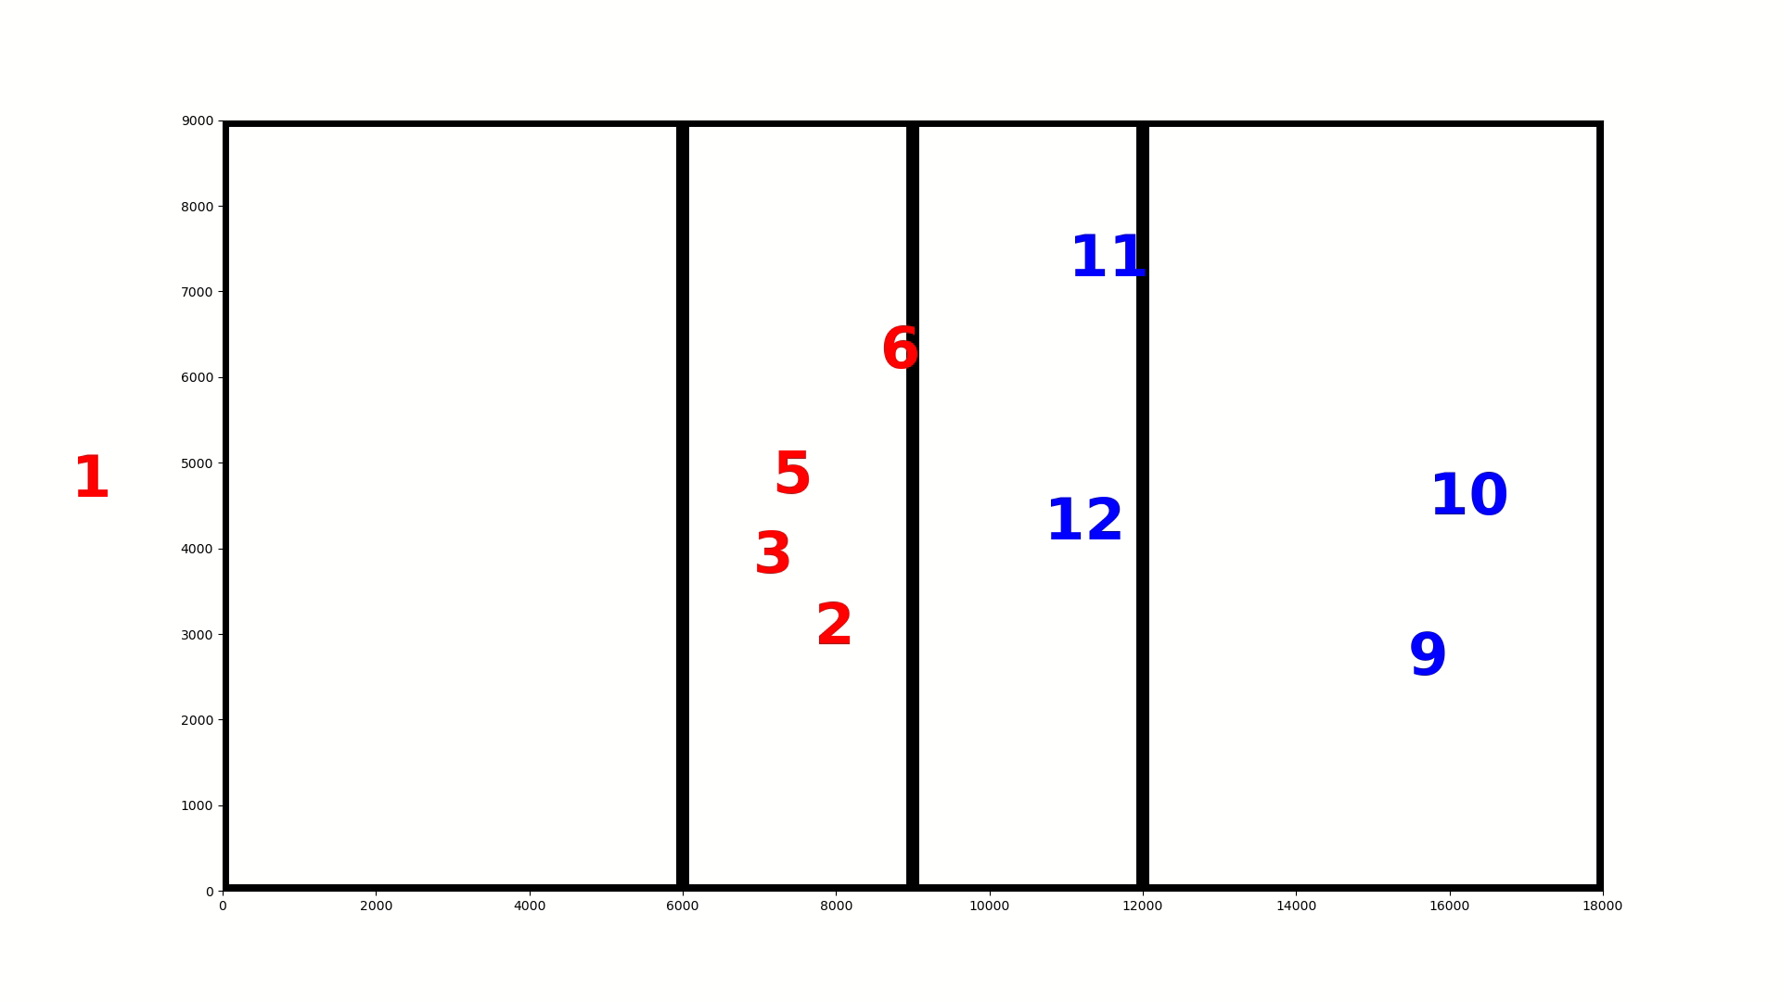
選手位置の推定結果(自動)
自動の選手対応付けが上手く機能しなかった
課題
・カメラキャリブレーションの誤差
カメラ1 : 約29cmの誤差
カメラ2 : 約13cmの誤差

Slide 14
まとめ
・ 複数のカメラで選手の3次元位置を追跡
・ 3次元位置を求めることで
跳躍時においても位置を推定可能
・ 実用するうえで新たな課題
1. 選手の交差の対応
2. カメラキャリブレーションの誤差

Slide 15
補足資料
・ スポーツ指導の現状
〇 カメラキャリブレーション
・ 先行研究システムで跳躍時の誤差を示す
・ カメラ座標系から実空間座標系への変換法
〇 直線の最近点の求め方（数式あり）
〇 何に役立つのか（市川先生に聞く）

Slide 16
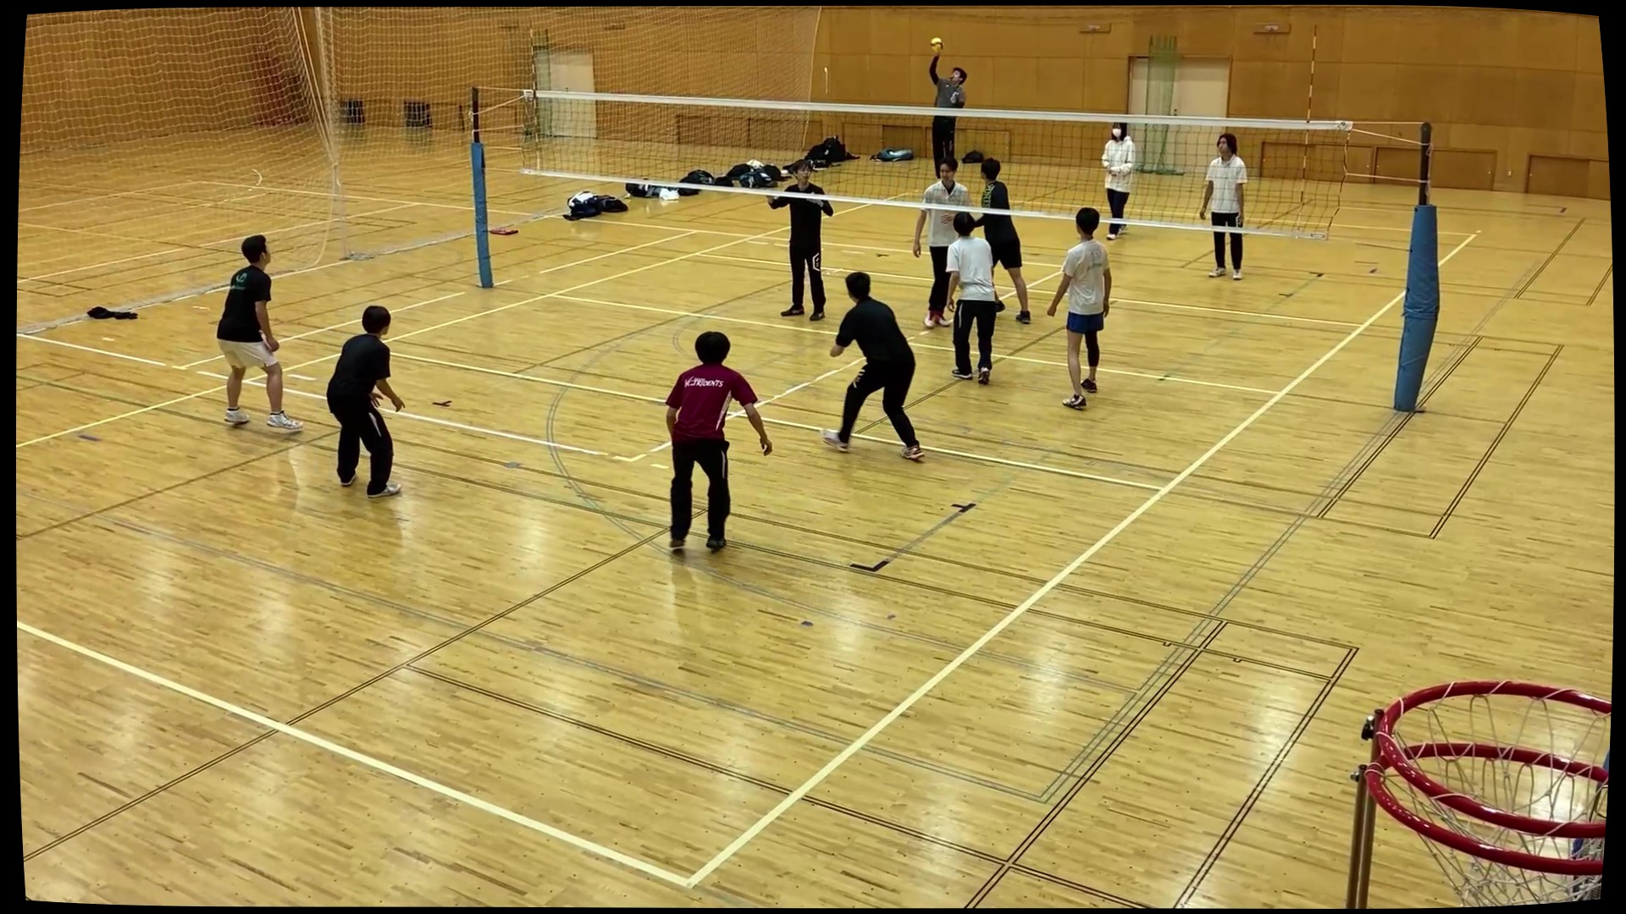
カメラキャリブレーション（カメラ内部パラメータ）
カメラ内部パラメータ
カメラレンズの歪み推定
・焦点距離
・光学的中心
・（レンズ歪み）
OpenCVを用いて推定
歪み補正前
キャリブレーションパターン
（既知の平面パターン）
歪み補正後

Slide 17
カメラキャリブレーション（カメラ外部パラメータ）
カメラ外部パラメータ
・カメラ位置
・カメラ姿勢
OpenCVを用いて推定
バレーボールコートの既知点
全ての既知点が
映像に映る必要はない

Slide 18
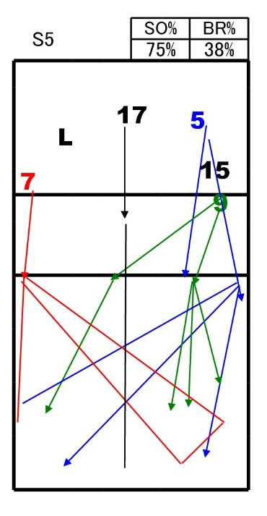
選手配置を知るメリット
①相手の攻撃エリア・ゾーンが分かる
→攻撃パターンが分かる
データバレーでも行っていることだが、 正確な位置情報が映像解析によって出せる
➁ブロックの参加率を評価できる
→良いブロッカーの評価指標
セッターにつられずに2枚揃えられるかどうか
③攻撃者の体の向きが分かる
（3次元の姿勢まで求められた場合）
→スパイクのコースチャートが分析で用いられる
体の姿勢も合わせて、打ち方のクセまで分かる可能性

Slide 19
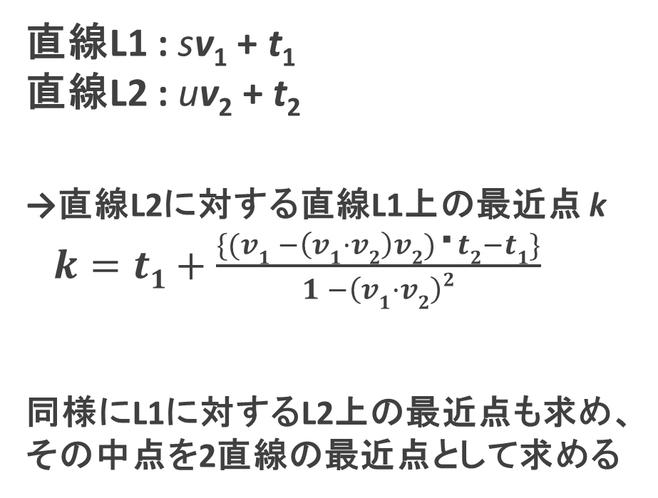
直線の最近点の求め方
s, u： 媒介変数
v_{1,} v₂: 単位方向ベクトル
t₁, t₂: 位置ベクトル
直線L1 : sv₁ + t₁
直線L2 : uv₂ + t₂
→直線L2に対する直線L1上の最近点 k
$k=t1+\frac{\{(v1 −\left(v1·v2\right)v2)・t2−t1\}}{1 −\left(v1·v2\right)2}$
同様にL1に対するL2上の最近点も求め、
その中点を2直線の最近点として求める

